Slide 1





Niz u jedinstvu
(Array in Unity)

Slide 2
Array nam omogućuje spremanje više objekata istog tipa u jednu varijablu.
Može obraditi 2 milijuna točaka u sekundi.
Objekti u Arrayu redaju se po brojevima počevši od 0 pa 1, 2, 3...

Slide 3
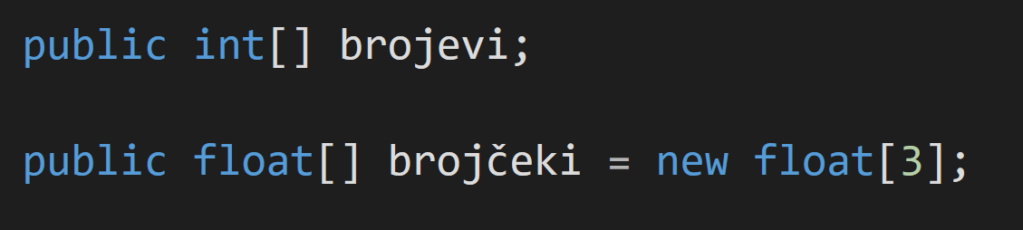
Piše se tipa:

Slide 4
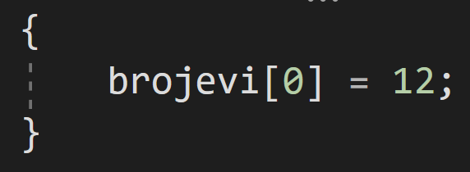
Kada dohvaćamo neki element pozivamo ga po broju ovako: (tipa iz niza “brojevi”)
i dodjeljujemo mu vrijednost 12.

Slide 5

Možemo dobiti brojčanu vrijednost koliko je elemenata u Arrayu uz nastavak “.Length”

Slide 6

Možemo koristiti tipa:
da napravimo automatski Array od svih objekata koji imaju tag “Player”

Slide 7
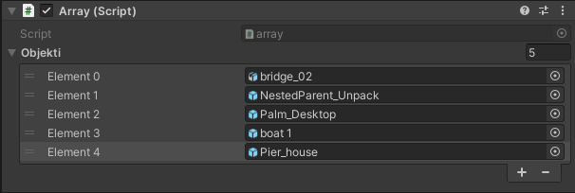
Primjer Arraya game objekta u unityu

Slide 8


Slide 9
